Slide 1
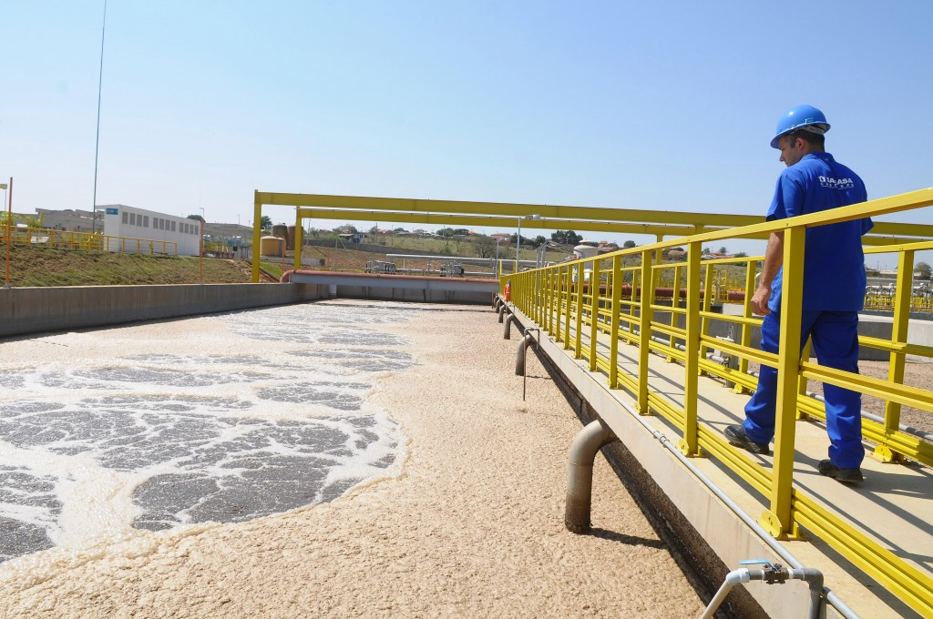
Audiência Pública:
Medida Provisória nº 868/2018
Dr. Francisco Lopes
Secretário Executivo da Assemae

Slide 2
Atuação da Assemae
A Assemae é a entidade nacional que reúne e apoia os serviços municipais de saneamento básico.
O saneamento público municipal representa 25% do setor no Brasil, sendo responsável pelo atendimento de 50 milhões de brasileiros.
Principais Ações:
Defesa da titularidade municipal;
Capacitação dos municípios;
Realização de eventos nacionais e regionais;
Representação dos serviços municipais em instâncias federais;
Proposição e acompanhamento de projetos de lei.
Nosso estatuto: Defender, ampliar e promover a interação, fortalecer e desenvolver a capacidade técnica, administrativa, financeira e regulatória de seus associados.

Slide 3
Posição da Assemae
Não somos contrários às mudanças, necessárias para alavancar a universalização do saneamento básico nacional.
O que esperamos é poder levar as proposituras dos nossos associados e, que sejamos ouvidos para que tenhamos a mesma tratativa dos outros setores.
Saneamento é uma Política de Estado.

Slide 4
Mensagem Conjunta
ASSEMAE, ABAR, ABES e AESBE
As entidades encaminharam ao Sr. Presidente
e ao Sr. Relator da Comissão Mista
da MP 868, a adoção das seguintes medidas:
Ampliação de subsídios (tarifas sociais e fundo nacional para o saneamento básico)
Mecanismos de transparência e informação (SINISA)
Redução de custos (desonerar o setor, ex. PIS/COFINS)
Apoio aos prestadores dos serviços (programa nacional de assistência técnica)

Slide 5
Medida Provisória 868/2018
ARTIGO 4 C
Cria normas de referência nacionais para a regulação do saneamento
Os municípios apoiam a criação de normas de referência nacionais para a regulação, desde que as particularidades regionais sejam respeitadas e que não ocorram interferências nas agências já existentes.

Slide 6
Medida Provisória 868/2018
ARTIGOS 4 D E 25 B
Cria uma nova dificuldade de acesso a recursos federais
Apenas os municípios que seguirem as normas de regulação da Agência Nacional de Águas (ANA) poderão acessar recursos federais para o setor de saneamento básico.
Se mantido o dispositivo, apenas os municípios mais estruturados continuarão a acessar recursos federais. Os municípios pobres e sem conhecimento técnico estarão impedidos de obter investimentos.

Slide 7
Medida Provisória 868/2018
ARTIGO 23 § 1º
Permite que a regulação aconteça fora dos limites geográficos dos Estados
Esse dispositivo estabelece, por exemplo, que uma agência reguladora da região Sul possa regular os municípios da região Norte.
Não faz sentido uma agência com capilaridade para regular o setor nacionalmente. Cada região tem sua particularidade, com características estritamente locais.

Slide 8
Medida Provisória 868/2018
ARTIGO 8 D
Afeta a titularidade dos municípios
Permite a alienação do controle acionário de companhia estatal prestadora de serviços públicos de saneamento básico.
O dispositivo afeta a autonomia dos municípios, que não poderão escolher se desejam ou não continuar delegando os serviços. Compreende-se a preocupação com os interesses dos acionistas majoritários das companhias estaduais, mas isso não pode ser utilizado para atropelar a legislação sobre os contratos de programa, muitos já assinados sem a previsão acima.

Slide 9
Medida Provisória 868/2018
ARTIGO 10 C
Privilegia apenas o setor privado
Obriga os municípios a realizarem consulta pública para conhecer companhias interessadas pela operação do serviço de saneamento local.
Com isso, a iniciativa privada vai optar apenas pelos municípios rentáveis, enquanto os serviços municipais e estaduais terão que operar em lugares problemáticos, o que levará ao sucateamento dos sistemas públicos de saneamento básico.

Slide 10
Medida Provisória 868/2018
ARTIGO 11 §§ 5º A 7º
Incentiva a cultura do não planejamento
Permite a substituição dos Planos Municipais de Saneamento Básico (PMSB) por um simples estudo de viabilidade técnica.
O planejamento é condição substancial para se buscar a universalização do saneamento e a prestação de serviços eficientes. Desde modo, não faz sentido que somente com o diagnóstico e a comprovação de viabilidade se possa decidir por uma concessão. Aliás, é nos instrumentos de planejamento que o titular fará estas escolhas.

Slide 11
Medida Provisória 868/2018
No dia 05/02, as quatro maiores entidades do setor de saneamento entregaram ao Governo Federal uma proposta conjunta para alterações na MP 868.
Além da Assemae, o documento foi protocolado pela Associação Brasileira de Agências de Regulação (ABAR), Associação Brasileira de Engenharia Sanitária e Ambiental (ABES) e Associação Brasileira das Empresas Estaduais de Saneamento (AESBE).

Slide 12
Medida Provisória 868/2018
Assim como na versão anterior da MP, as entidades consideram que o atual texto prejudica a estruturação das políticas públicas do setor e colabora para o aumento das desigualdades entre municípios pobres e ricos.
Contudo, as entidades apostam no diálogo com o Governo Federal e com o Parlamento, buscando garantir os ajustes necessários ao texto.

Slide 13
Convite
Painéis e Mesas de Debate
Apresentação de Experiências Exitosas
Apresentação de Tecnologias - Feira de Saneamento
Startup’s

Slide 14
Obrigado
Dr. Francisco Lopes
Advogado e Secretário da Assemae
(61) 3322-5911
secexecutiva@assemae.org.br
www.assemae.org.br
Assemae
@Assemae
assemaenacional

